Slide 1

T.C. KÜTAHYA DUMLUPINAR ÜNİVERSİTESİ
MÜHENDİSLİK FAKÜLTESİ YÜKSEK DÜZEY PROGRAMLAMA DERSİ
DÖNEM PROJE ÖDEVİ
BERKANT BAŞOĞLU 202213172810 İKİNCİ ÖĞRETİM
DANIŞMAN DOÇ. DR. HASAN TEMURTAŞ
KÜTAHYA, 2024

Slide 2
Digit Recognizer Projesi:
Veri Seti:
Bu veri seti, Kaggle’daki Digit Recognizer yarışmasından alınan, el yazısı ile yazılmış rakamları içeren bir kümedir. Her bir görüntü 28x28 piksel boyutundadır ve piksel değerleri 0 ile 255 arasında değişen gri tonlamalı değerler içerir. Veri seti, modelin eğitimi için 42.000 etiketli örnek (train.csv) ve test için 28.000 etiketsiz örnek (test.csv) sunmaktadır.
Model:
Model, bir yapay sinir ağı (ANN) kullanılarak geliştirilmiştir. Bu modelde 128 nöronlu bir Dense katman ve 10 nöronlu çıkış katmanı (softmax aktivasyonu ile) bulunur. Aşırı öğrenmeyi engellemek için Dropout katmanı eklenmiş ve eğitimde Adam optimizasyon algoritması ile sparse categorical crossentropy kayıp fonksiyonu kullanılmıştır. Model, eğitim verileri ile 5 epoch boyunca eğitilmiştir.
Amaç:
Bu projenin amacı, el yazısı rakamlarını doğru şekilde sınıflandırabilen bir model geliştirmektir. Model, eğitim verisi ile eğitildikten sonra test verisi üzerinde tahminlerde bulunarak doğruluğu değerlendirmektedir. Derin öğrenme teknikleri ile el yazısı tanıma görevini başarıyla gerçekleştirmeyi hedeflemektedir.

Slide 3
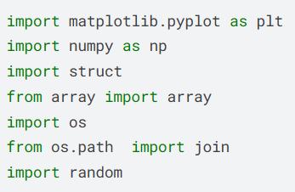
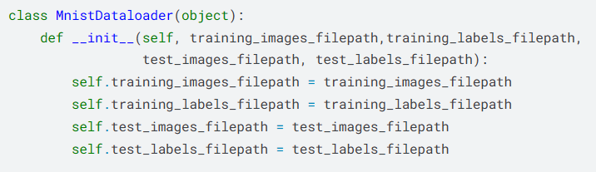
kütüphane içeri yükleme
MNIST Veri Yükleyici Sınıfı
Bu sınıf, eğitim ve test verilerini yükler.

Slide 4
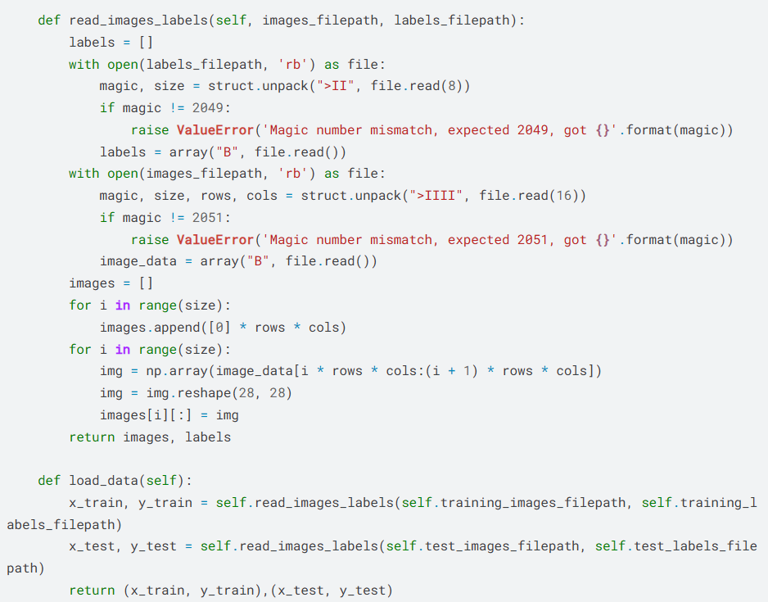
read_images_labels fonksiyonu, dosyaları okur ve resimlerle etiketleri döndürür.
load_data, eğitim ve test verilerini yükler.

Slide 5
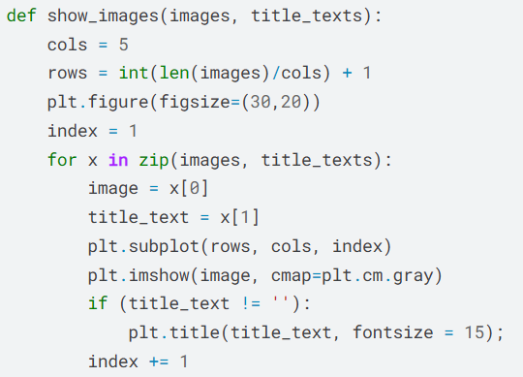
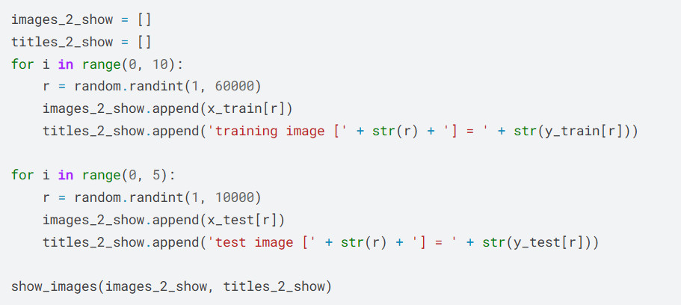
Bazı örnekleri renderlayalım

Slide 6
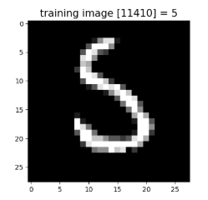
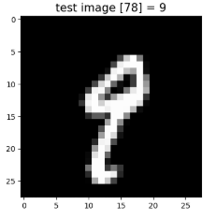
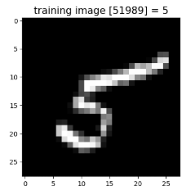
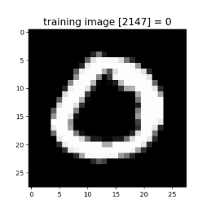
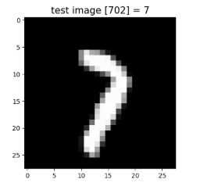
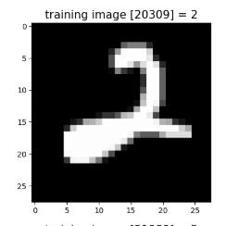

Slide 7
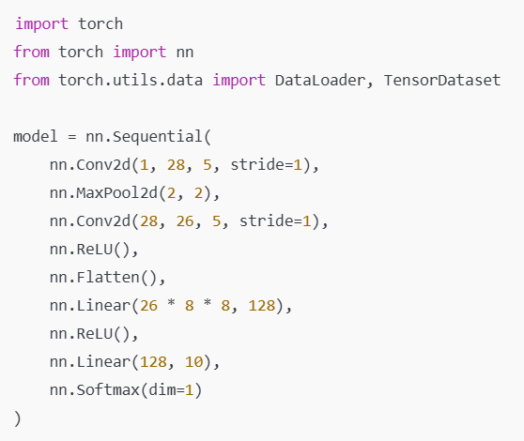
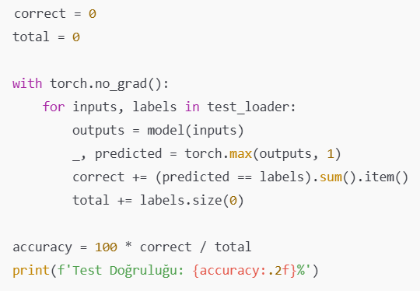
CNN Modeli
PyTorch kullanılarak bir evrişimli sinir ağı (CNN) modeli oluşturuluyor.
Eğitim ve Test
Model, PyTorch'ta CrossEntropyLoss ve SGD kullanılarak eğitilir.
Eğitim sonuçları her epoch için kaydedilir.
Modelin test doğruluğu hesaplanır (%88.85).
Test Sonucu: Doğruluk oranı yaklaşık %88.85.

